Slide 1
Математика.
Тема: Что узнали. Чему научились.

Slide 3
30 октября.
Классная работа.

Slide 4
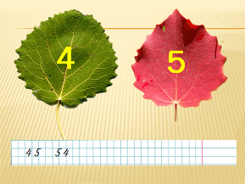

Slide 5
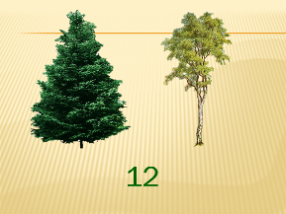

Slide 6
12

Slide 15
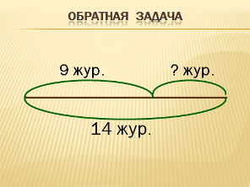
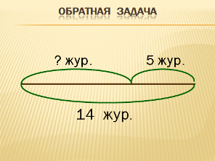

Slide 16
Осенние испытания
5 см = 50 мм
1м = 100см
70 дм > 7 дм 5 см
8 см 3 мм > 3см 8 мм

